Slide 1





Chào mừng các em đến với
tiết Tiếng Việt

Slide 2


Khởi động

Slide 3






NHỔ CÀ RỐT

Slide 4




Con có dám thử không?
Được chứ. Nhưng để ta xem con ở trường có học hành đàng hoàng không thì ta mới cho
Bác ơi ! Cháu đói lắm bác cho cháu củ cà rốt được không ạ ?
Dạ. Con đồng ý
Giờ ta sẽ cho con tự nhổ cà rốt

Slide 5





Từ “loáng” có nghĩa là gì?
A : rất nhanh
B : chậm chạp
C : sạch sẽ
D : bẩn thỉu
A B C D

Slide 6


Trong bài Tôi là học sinh lớp 2, điền vào chỗ trống:
Tôi rối rít: “Con muốn đến sớm nhất….”
A : khối
B : trường
C : nhà
D : lớp
A B C D

Slide 7
Bạn nhỏ có cảm xúc gì khi đã là học sinh lớp 2
A : chậm lớn
B : lớn nhanh, vượt hẳn lên
C : nhanh nhẹn
D : chăm chỉ
A B C D

Slide 8
Muốn biết hôm nay là ngày bao nhiêu, con xem ở đâu?
A : vở
B : lịch
C : sách
D : hộp bút
A B C D

Slide 9

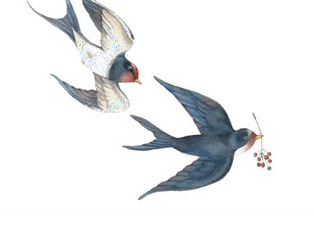
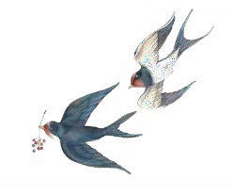



Thứ tư ngày 7 tháng 9 năm 2022
Tiếng Việt
Đọc: Ngày hôm qua đâu ǟồi?
Bế Kiến Quốc

Slide 10
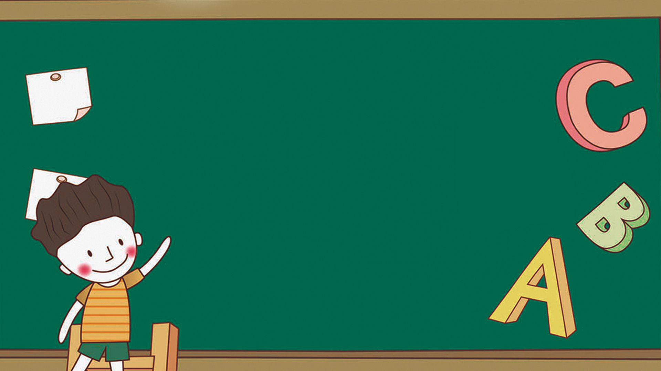
Mục tiêu bài học
1
Đọc đúng các tiếng trong bài, ngắt nghỉ đúng nhịp
2
Trả lời được các câu hỏi của bài.
3
Hiểu nội dung bài: cần phải biết quý trọng thời gian, yêu lao động

Slide 11
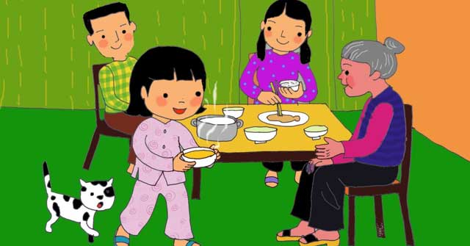
Kể lại những việc em đã làm ngày hôm qua

Slide 12
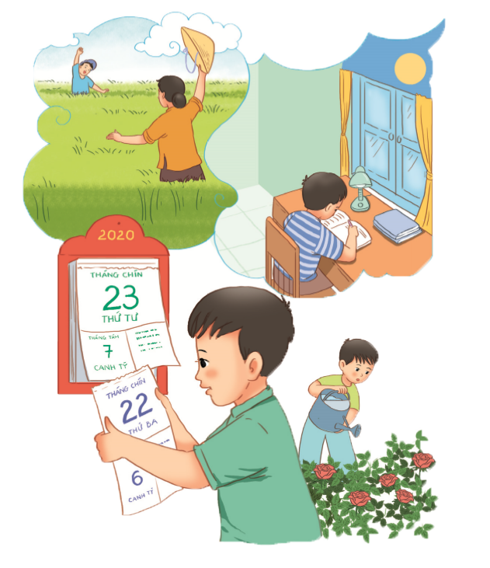
Ngày hôm qua đâu rồi ?
Em cầm tờ lịch cũ:
- Ngày hôm qua đâu rồi?
Ra ngoài sân hỏi bố
Xoa đầu em, bố cười.
- Ngày hôm qua ở lại
Trên cành hoa trong vườn
Nụ hồng lớn lên mãi
Đợi đến ngày tỏa hương.
- Ngày hôm qua ở lại
Trong hạt lúa mẹ trồng
Cánh đồng chờ gặt hái
Chín vàng màu ước mong.
- Ngày hôm qua ở lại
Trong vở hồng của con
Con học hành chăm chỉ
Là ngày qua vẫn còn.
BẾ KIẾN QUỐC
Notes:
Bài giảng thiết kế bởi: Hương Thảo - tranthao121006@gmail.com

Slide 13


Giọng đọc: Tình cảm, lưu luyến thể hiện sự tiếc nuối.

Slide 14


Luyện đọc từ khó
lịch cũ
tỏa hương
gặt hái
chín vàng

Slide 15

Ngày hôm qua đâu rồi ?
Em cầm tờ lịch cũ:
- Ngày hôm qua đâu rồi?
Ra ngoài sân hỏi bố
Xoa đầu em, bố cười.
- Ngày hôm qua ở lại
Trên cành hoa trong vườn
Nụ hồng lớn lên mãi
Đợi đến ngày tỏa hương.
- Ngày hôm qua ở lại
Trong hạt lúa mẹ trồng
Cánh đồng chờ gặt hái
Chín vàng màu ước mong.
- Ngày hôm qua ở lại
Trong vở hồng của con
Con học hành chăm chỉ
Là ngày qua vẫn còn.
BẾ KIẾN QUỐC
3
1
2
4
Đọc đoạn nối tiếp
Notes:
Bài giảng thiết kế bởi: Hương Thảo - tranthao121006@gmail.com

Slide 16
Ngày hôm qua đâu rồi ?
Em cầm tờ lịch cũ:
- Ngày hôm qua đâu rồi?
Ra ngoài sân hỏi bố
Xoa đầu em, bố cười.
- Ngày hôm qua ở lại
Trên cành hoa trong vườn
Nụ hồng lớn lên mãi
Đợi đến ngày tỏa hương.
- Ngày hôm qua ở lại
Trong hạt lúa mẹ trồng
Cánh đồng chờ gặt hái
Chín vàng màu ước mong.
- Ngày hôm qua ở lại
Trong vở hồng của con
Con học hành chăm chỉ
Là ngày qua vẫn còn.
BẾ KIẾN QUỐC
3
1
2
4
Đọc đoạn nối tiếp
Notes:
Bài giảng thiết kế bởi: Hương Thảo - tranthao121006@gmail.com

Slide 17
Ngày hôm qua đâu rồi?
Em cầm tờ lịch cũ:
- Ngày hôm qua đâu rồi?
Ra ngoài sân hỏi bố
Xoa đầu em, bố cười.
- Ngày hôm qua ở lại
Trên cành hoa trong vườn
Nụ hồng lớn lên mãi
Đợi đến ngày tỏa hương.
- Ngày hôm qua ở lại
Trong hạt lúa mẹ trồng
Cánh đồng chờ gặt hái
Chín vàng màu ước mong.
- Ngày hôm qua ở lại
Trong vở hồng của con
Con học hành chăm chỉ
Là ngày qua vẫn còn.
BẾ KIẾN QUỐC
Notes:
Bài giảng thiết kế bởi: Hương Thảo - tranthao121006@gmail.com

Slide 18


Tìm hiểu bài
Notes:
Bài giảng thiết kế bởi: Hương Thảo - tranthao121006@gmail.com

Slide 19

Ngày hôm qua đâu rồi?
Em cầm tờ lịch cũ:
- Ngày hôm qua đâu rồi?
Ra ngoài sân hỏi bố
Xoa đầu em, bố cười.
a
Bạn nhỏ đã hỏi bố điều gì?
Bạn nhỏ hỏi ngày hôm qua đâu rồi.

Slide 20
2
ĐỌC
Ngày hôm qua đâu rồi?
a
- Ngày hôm qua ở lại
Trên cành hoa trong vườn
Nụ hồng lớn lên mãi
Đợi đến ngày tỏa hương.
- Ngày hôm qua ở lại
Trong hạt lúa mẹ trồng
Cánh đồng chờ gặt hái
Chín vàng màu ước mong.
- Ngày hôm qua ở lại
Trong vở hồng của con
Con học hành chăm chỉ
Là ngày qua vẫn còn.
(Bế Kiến Quốc)
2. Theo lời bố, ngày hôm qua ở lại những đâu?
Theo lời bố, ngày hôm qua ở lại cành hoa, hạt lúa, vở hồng.

Slide 21
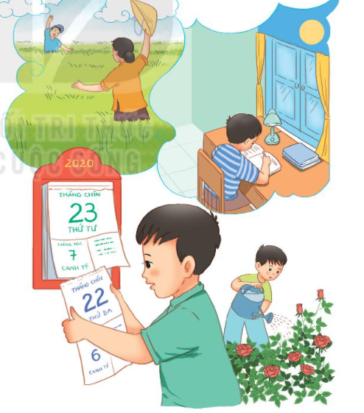

Slide 22
Ngày hôm qua đâu rồi?
a
- Ngày hôm qua ở lại
Trong vở hồng của con
Con học hành chăm chỉ
Là ngày qua vẫn còn.
(Bế Kiến Quốc)
3. Trong khổ thơ cuối, bố đã dặn bạn nhỏ làm gì để
“ngày qua vẫn còn”?
Bố đã dặn bạn nhỏ học hành chăm chỉ.

Slide 23
Hiểu Hiểu nội dung bài: cần phải biết quý trọng thời gian, yêu lao động nội dung bài: cần phải biết quý trọng thời gian, yêu lao động
Nội dung: Chúng ta cần phải biết quý trọng thời gian, sức lao động

Slide 24
2
ĐỌC
Ngày hôm qua đâu rồi?
a
Em cầm tờ lịch cũ:
- Ngày hôm qua đâu rồi?
Ra ngoài sân hỏi bố
Xoa đầu em, bố cười.
- Ngày hôm qua ở lại
Trên cành hoa trong vườn
Nụ hồng lớn lên mãi
Đợi đến ngày tỏa hương.
- Ngày hôm qua ở lại
Trong hạt lúa mẹ trồng
Cánh đồng chờ gặt hái
Chín vàng màu ước mong.
- Ngày hôm qua ở lại
Trong vở hồng của con
Con học hành chăm chỉ
Là ngày qua vẫn còn.
(Bế Kiến Quốc)
Đọc lại bài

Slide 25
2
ĐỌC
Ngày hôm qua đâu rồi?
a
Em cầm tờ lịch cũ:
- Ngày hôm qua đâu rồi?
Ra ngoài sân hỏi bố
Xoa đầu em, bố cười.
- Ngày hôm qua ở lại
Trên cành hoa trong vườn
Nụ hồng lớn lên mãi
Đợi đến ngày tỏa hương.
- Ngày hôm qua ở lại
Trong hạt lúa mẹ trồng
Cánh đồng chờ gặt hái
Chín vàng màu ước mong.
- Ngày hôm qua ở lại
Trong vở hồng của con
Con học hành chăm chỉ
Là ngày qua vẫn còn.
(Bế Kiến Quốc)
Nhấn giọng

Slide 26











Học thuộc 2 khổ thơ mà em thích
Design by: Hương Thảo – tranthao121004@gmail.com
Notes:
Bài giảng thiết kế bởi: Hương Thảo - tranthao121006@gmail.com

Slide 27
Ngày hôm qua đâu rồi?
a
Em cầm tờ …….:
- Ngày hôm qua ……….
Ra ngoài sân ………
Xoa đầu em, ……...
- Ngày hôm qua ………..
Trên cành hoa ………….
Nụ hồng …………..
Đợi đến ngày …………………..
- Ngày hôm qua ……………..
Trong hạt lúa ………………
Cánh đồng chờ ………………
Chín vàng màu ……………….
- Ngày hôm qua ………….
Trong vở hồng ………………..
Con học hành ……………………
Là ngày qua …………………….
(Bế Kiến Quốc)

Slide 28
Ngày hôm qua đâu rồi?
a
Em …………….…….:
- Ngày ………….……….
Ra ………………………
Xoa ……………………...
- Ngày …………….………..
Trên ………………..………….
Nụ hồng …………..
Đợi …….…………………..
- Ngày …………..……………..
Trong …………..………………
Cánh đồng ………………………
Chín ……………..……………….
- Ngày …………………………….
Trong ………………………………..
Con …………..……………………
Là …………………………………….
(Bế Kiến Quốc)

Slide 29

Luyện tập theo văn bản

Slide 30
1. Dựa vào tranh minh họa bài đọc,
tìm từ ngữ chỉ người, chỉ vật.
Chỉ người:
mẹ,
bé,
con,
bạn nhỏ
tờ lịch,
Chỉ vật:
sách vở,
đèn bàn,
cánh đồng,
bàn học,
hoa hồng,
lúa,...
2. Đặt 2 câu với từ ngữ tìm được ở
bài tập 1.
M: Cánh đồng rộng mênh mông.

Slide 31



Hoạt động nối tiếp
Notes:
Bài giảng thiết kế bởi: Hương Thảo - tranthao121006@gmail.com

Slide 32
Học thuộc bài thơ
Chuẩn bị bài sau:
Niềm vui của Bi và Bống
Notes:
Bài giảng thiết kế bởi: Hương Thảo - tranthao121006@gmail.com

